Slide 1

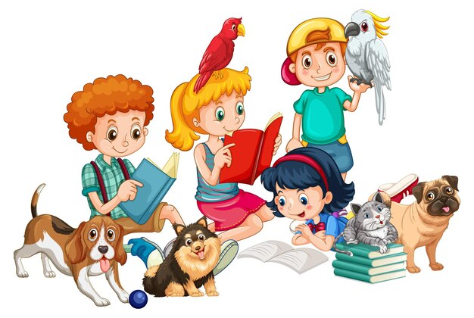
Формирование предпосылок ранней читательской грамотности у детей младшего дошкольного возраста
Выполнила:
Марданова С.А.
Воспитатель I категории
МБДОУ «Детский сад №2
п.Новый»

Slide 2
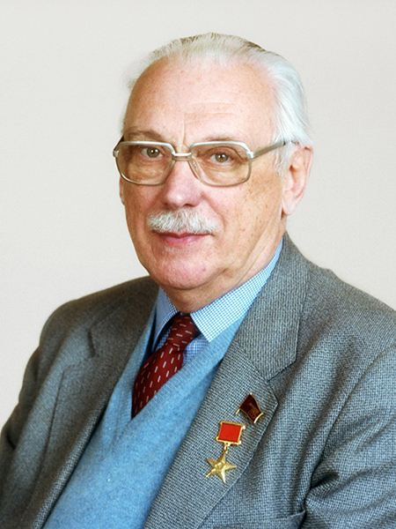
«Мы дружны с печатным словом,
Если б не было его
Ни о старом, ни о новом
Мы не знали б ничего!
Ты представь себе на миг,
Как бы жили мы без книг?»
С. Михалков

Slide 3

Читательская грамотность-это способность человека понимать и использовать письменные тексты, размышлять о них заниматься чтением для того, чтобы достигать своих целей, расширять свои знания и возможности, участвовать в социальной жизни.

Slide 4

Цель:
заинтересовать, влюбить и заразить маленьких слушателей эмоциональным отношением к прочитанным произведениям, развить у детей интерес к художественной литературе, повысить интерес к стремлению получать знания через книгу, вызвать у детей желание больше общаться с книгами.

Slide 5
Задачи:
Учить внимательно, слушать и слышать произведение;
Формировать интерес и потребность в чтении книг;
Воспитывать желание к постоянному общению с книгой и бережному отношению к ней.
Углубление индивидуальных литературных предпочтений детей, эстетического вкуса;
Развитие познавательной, творческой и эмоциональной активности в процессе приобщения дошкольников к литературе;
Воспитание у детей навыков сотрудничества со сверстниками и взрослыми в процессе совместной деятельности

Slide 6

Ожидаемые результаты:
Создание условий в группе по формированию у младших дошкольников предпосылок ранней читательской грамотности;
Повышение интереса детей к чтению и художественной литературе;
Обогащение словаря, развитие связной речи детей;
Активное участие родителей в жизни нашей группы;
Положительное отношение родителей к совместной деятельности с педагогами;
Возрождение чтения в кругу семьи.

Slide 7
Формирование основ читательской грамотности
с дошкольниками проходит в 4 этапа
1. Организационно-подготовительный – организация предметно-развивающей и речевой среды
2. Мотивационно-диагностический – продуманный анализ содержания произведения
3. Деятельностный – развитие у детей самостоятельности в словесно-творческих проявлениях
4. Рефлексивный –организация совместной игровой деятельности с детьми по мотивам произведения художественной литературы

Slide 8
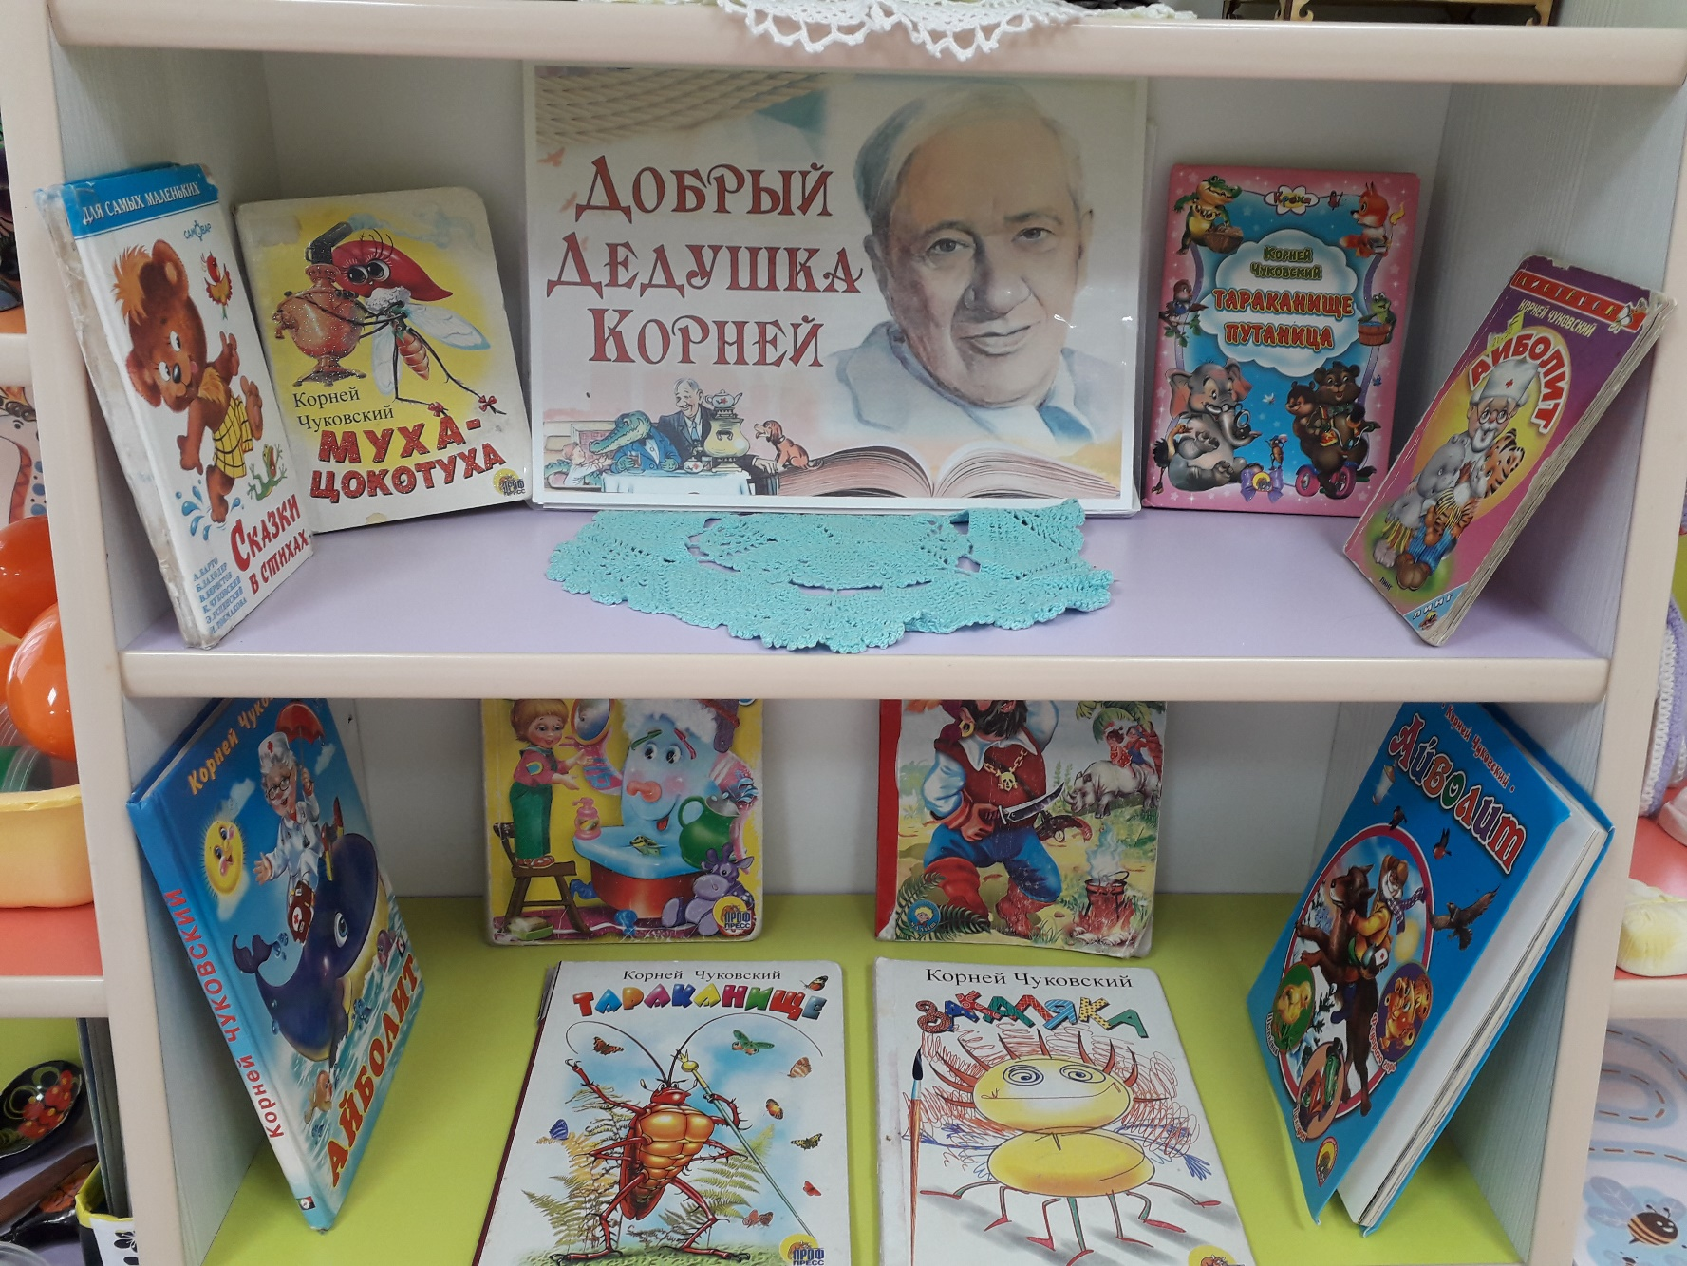
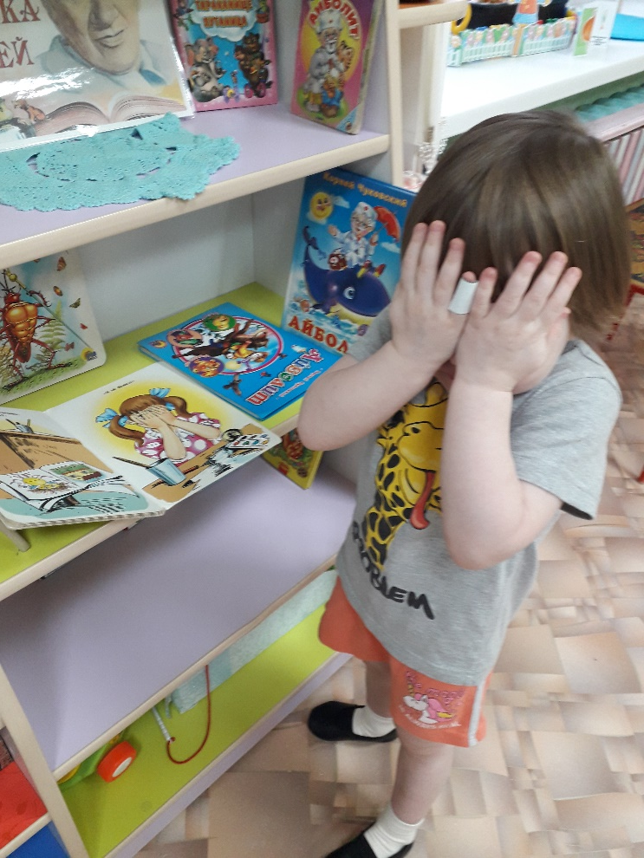

Slide 9
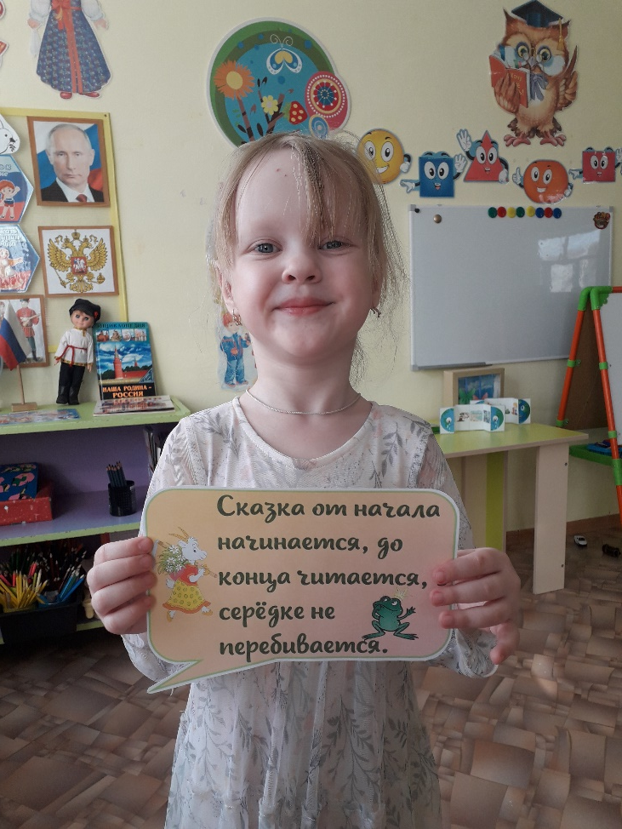
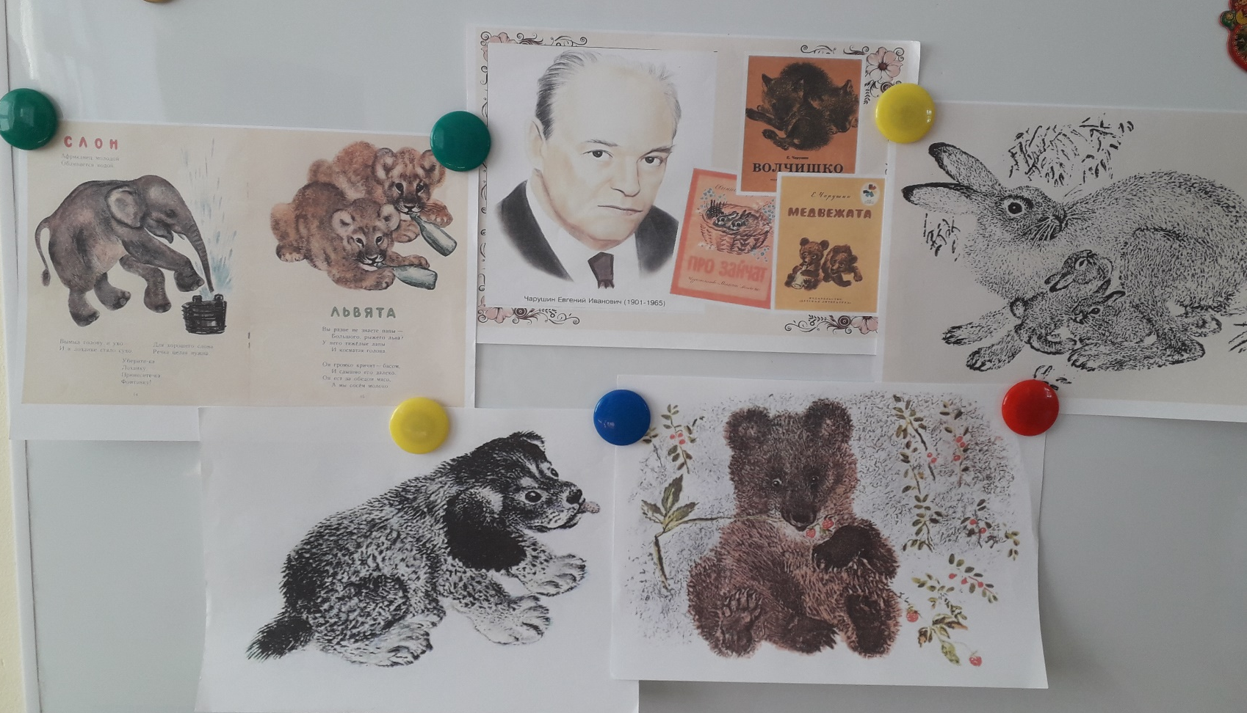

Slide 10
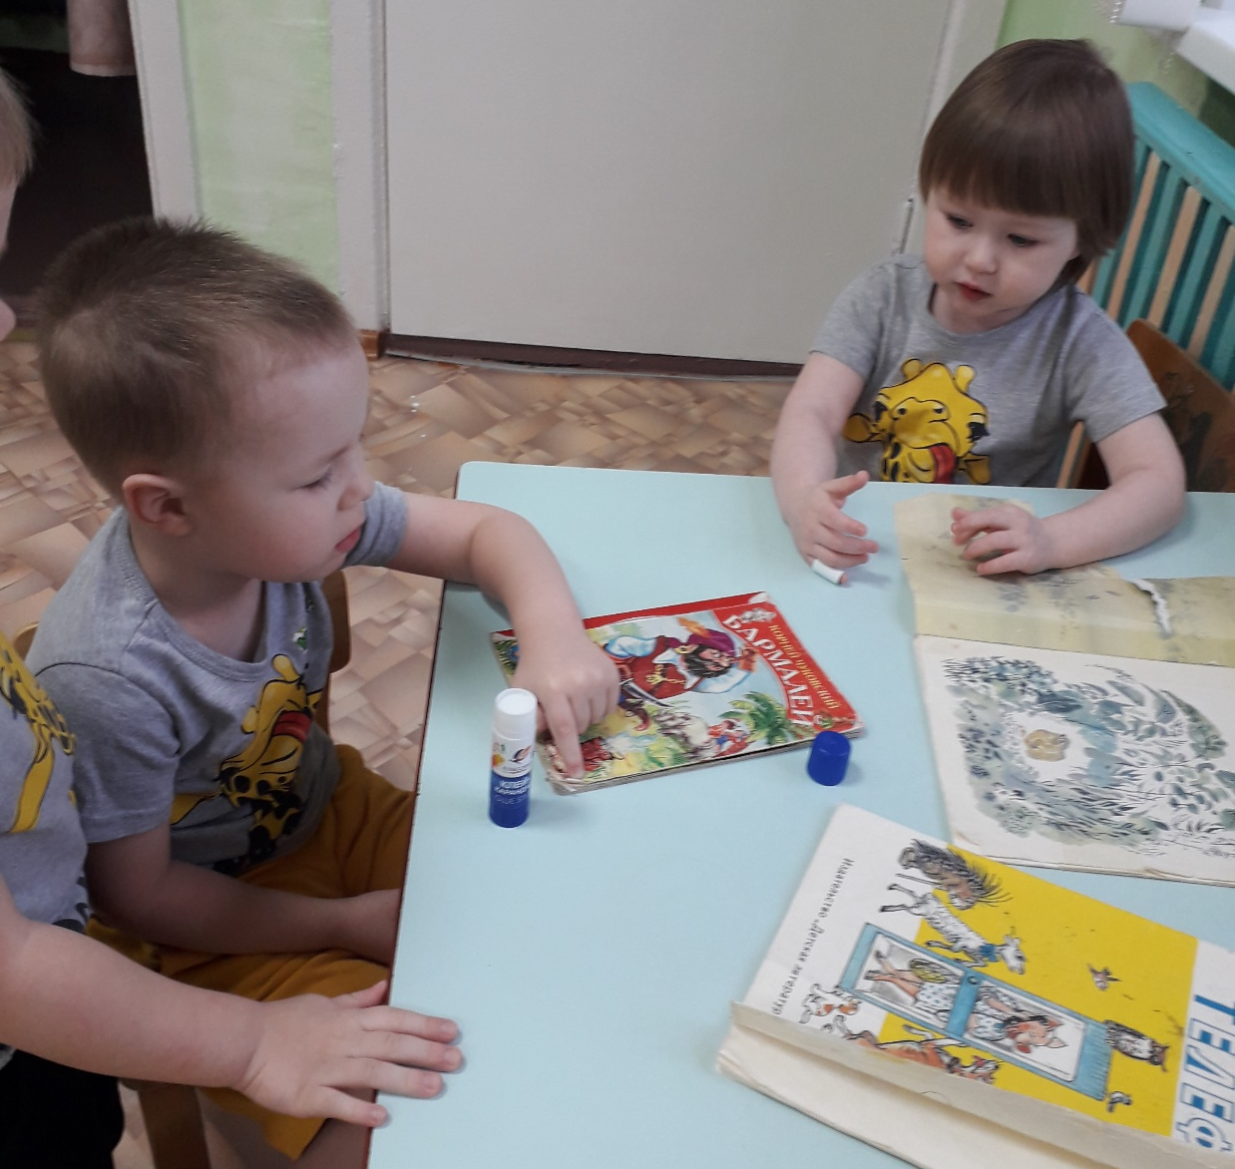
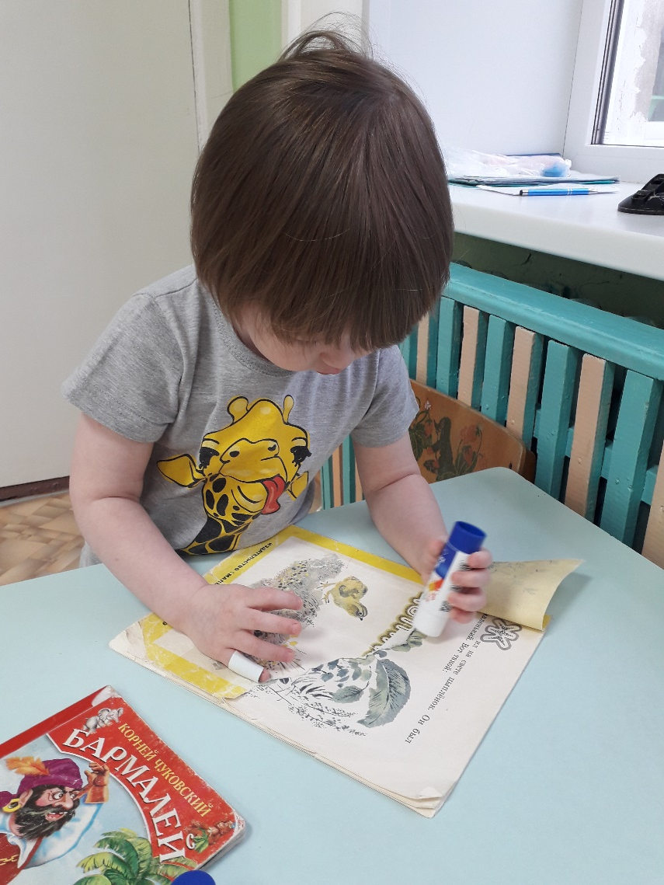

Slide 11
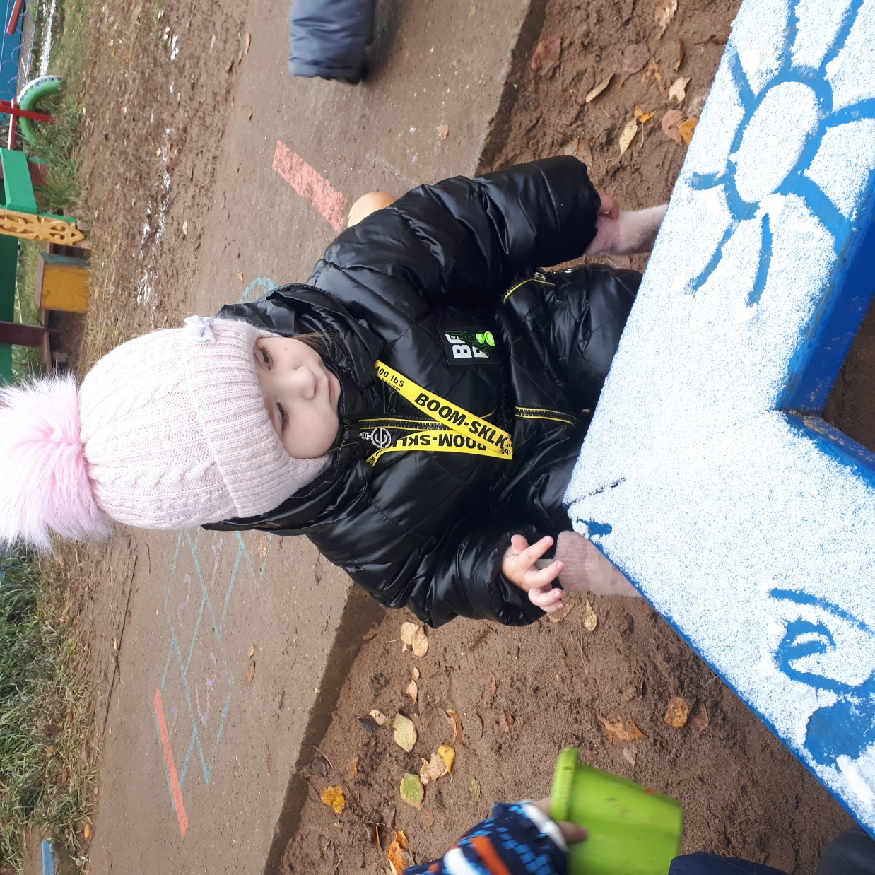



Slide 12
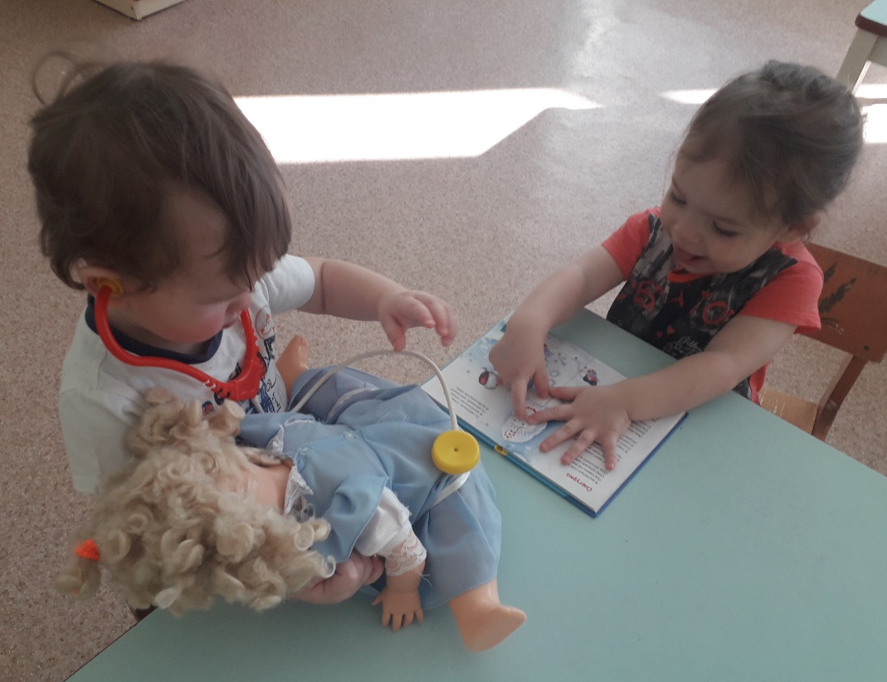
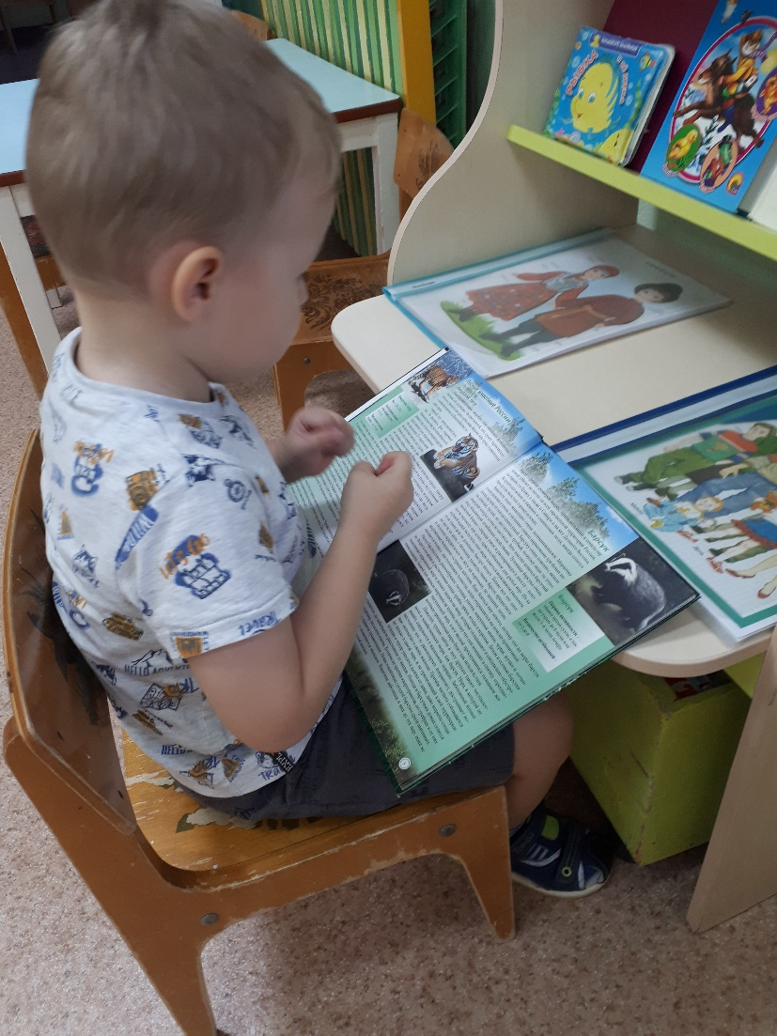
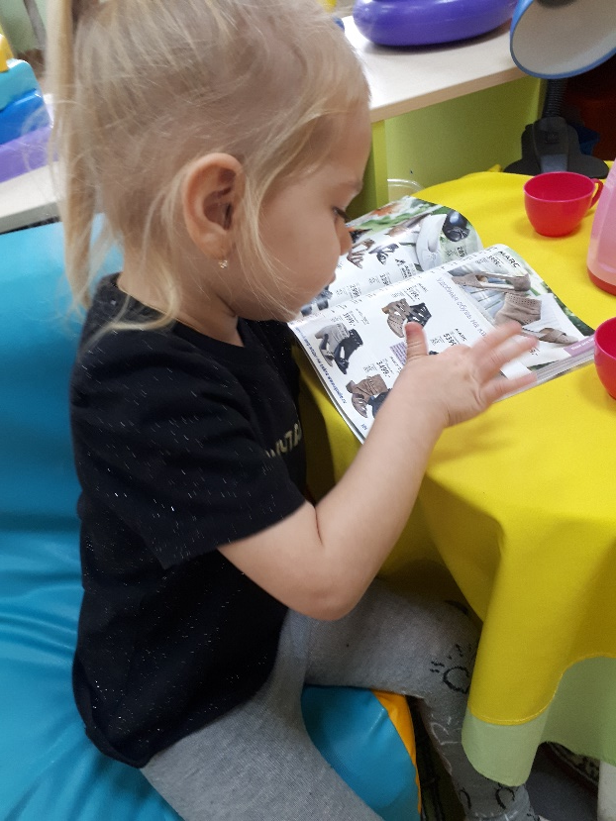

Slide 13
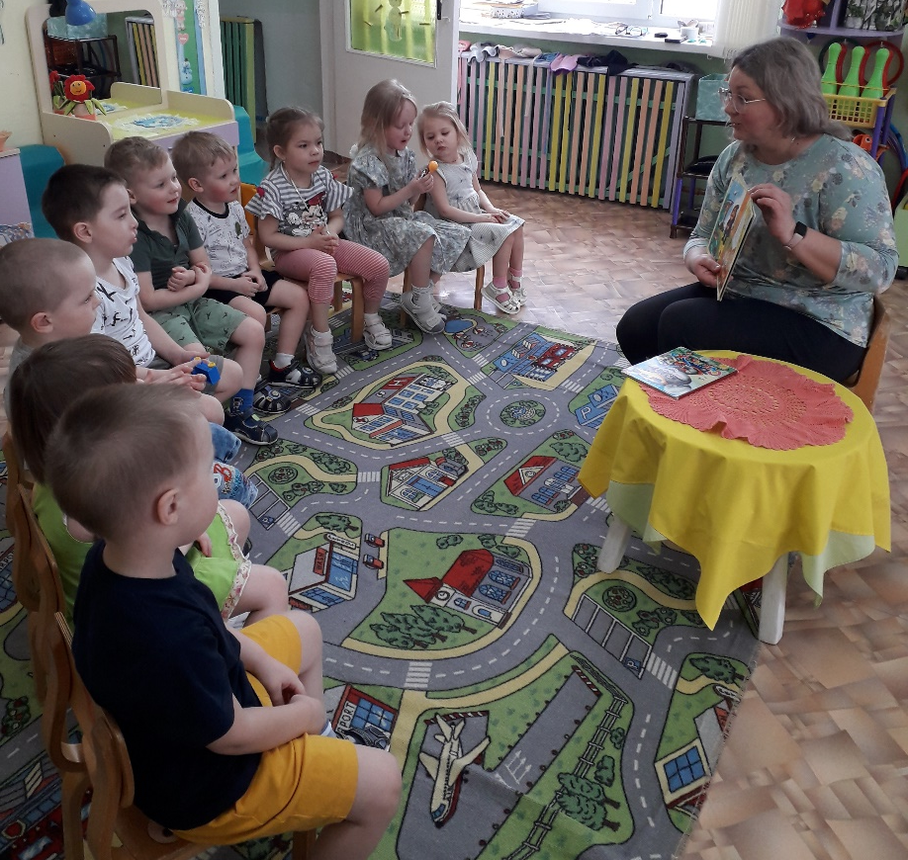
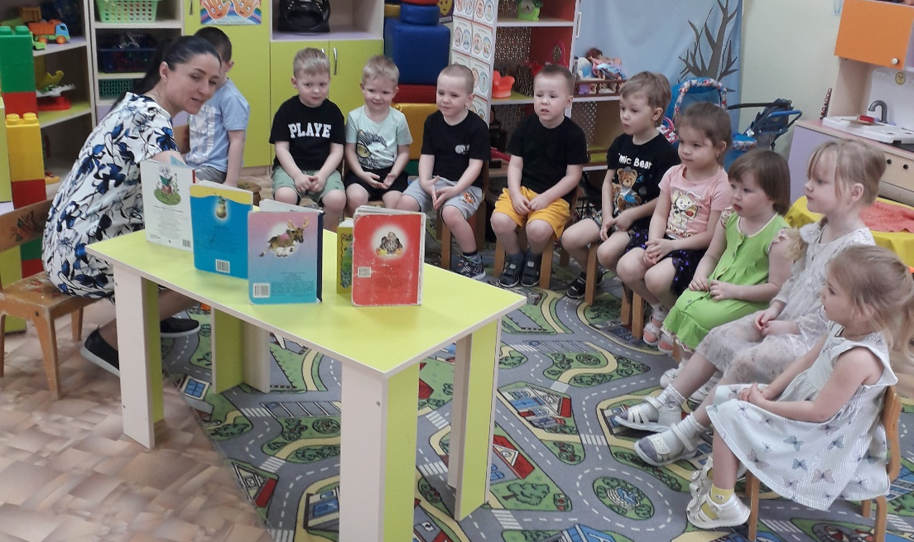
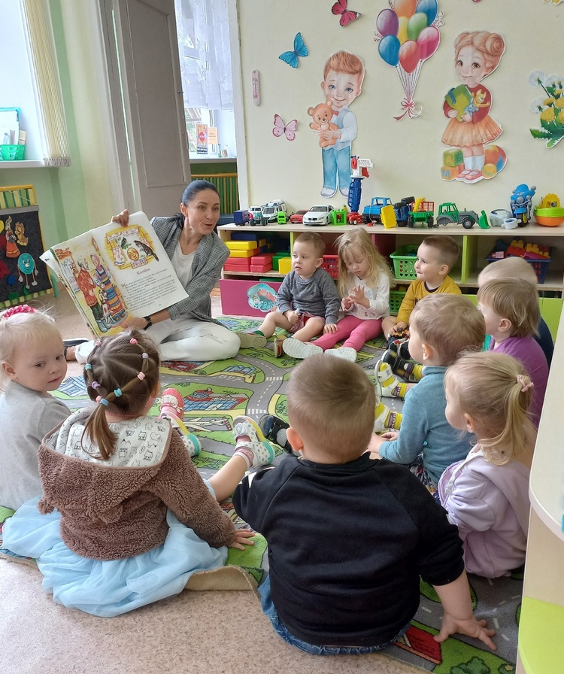

Slide 14
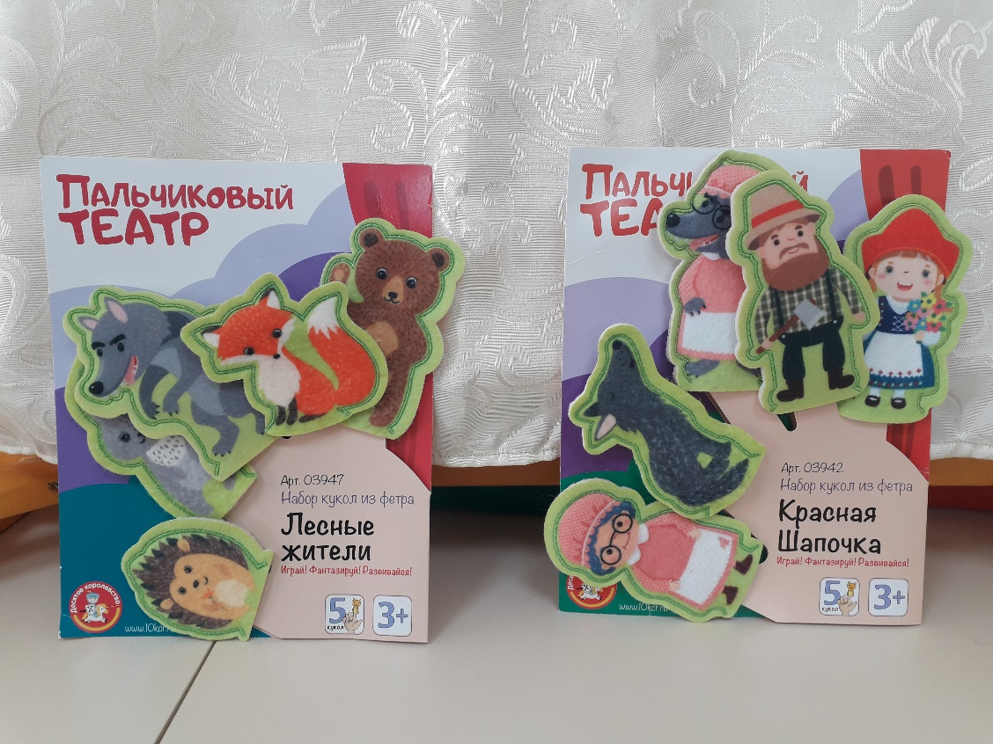
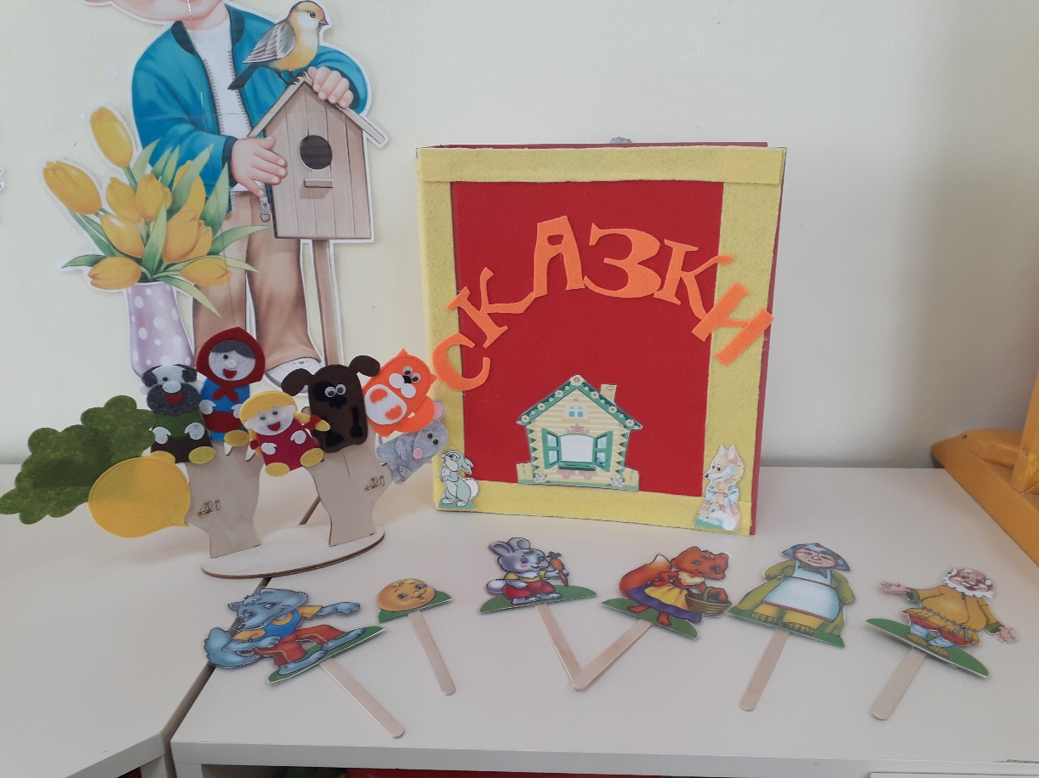

Slide 15
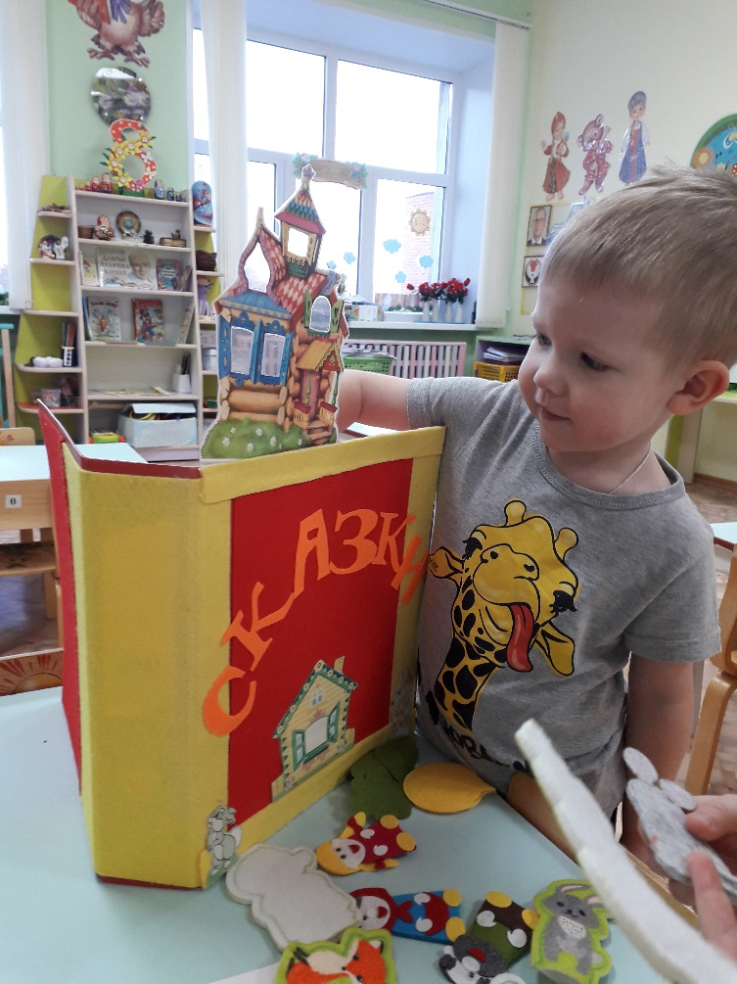
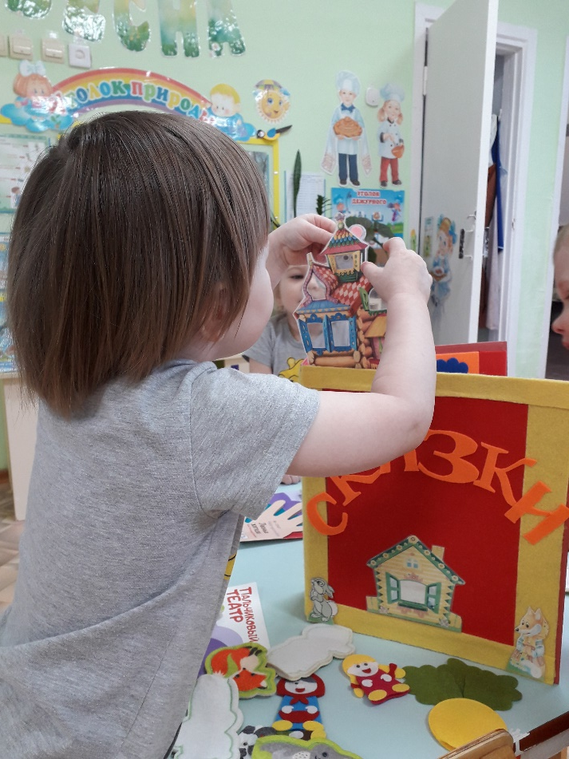
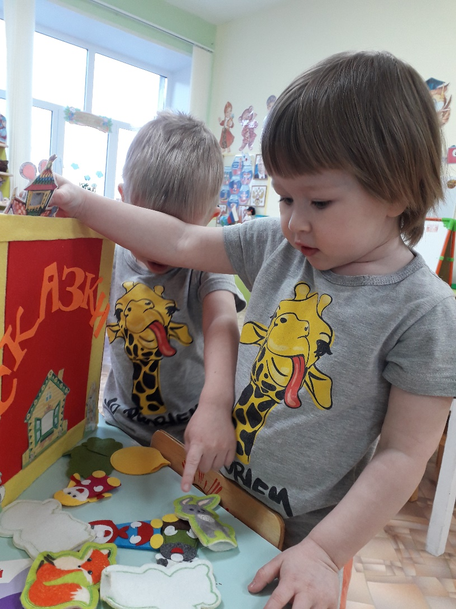

Slide 16
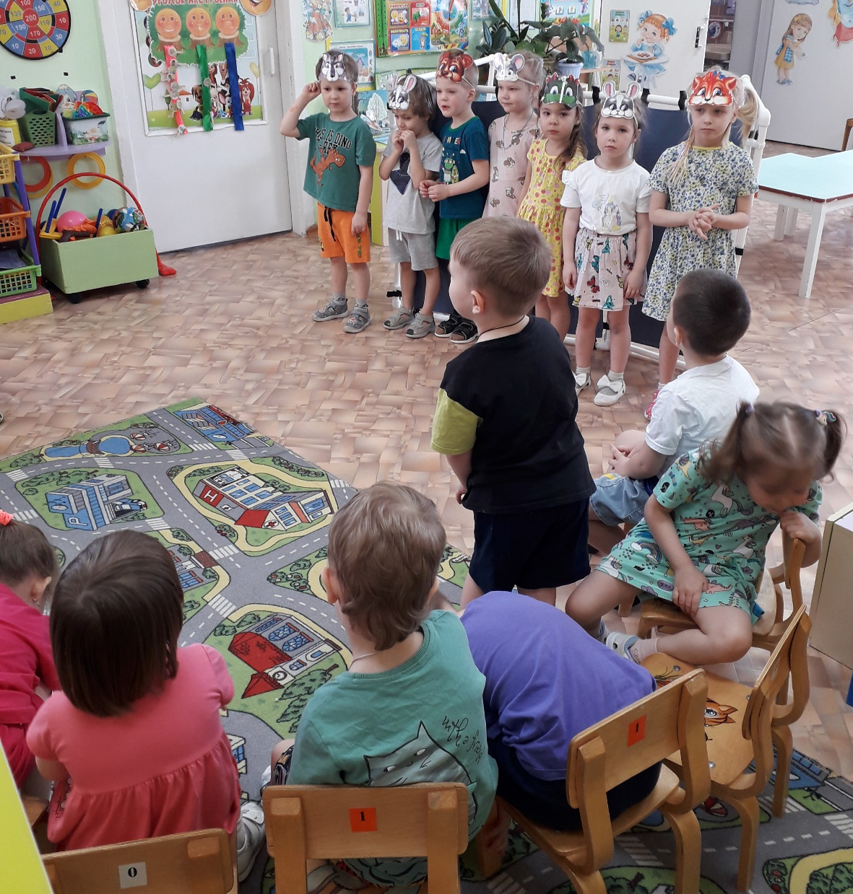
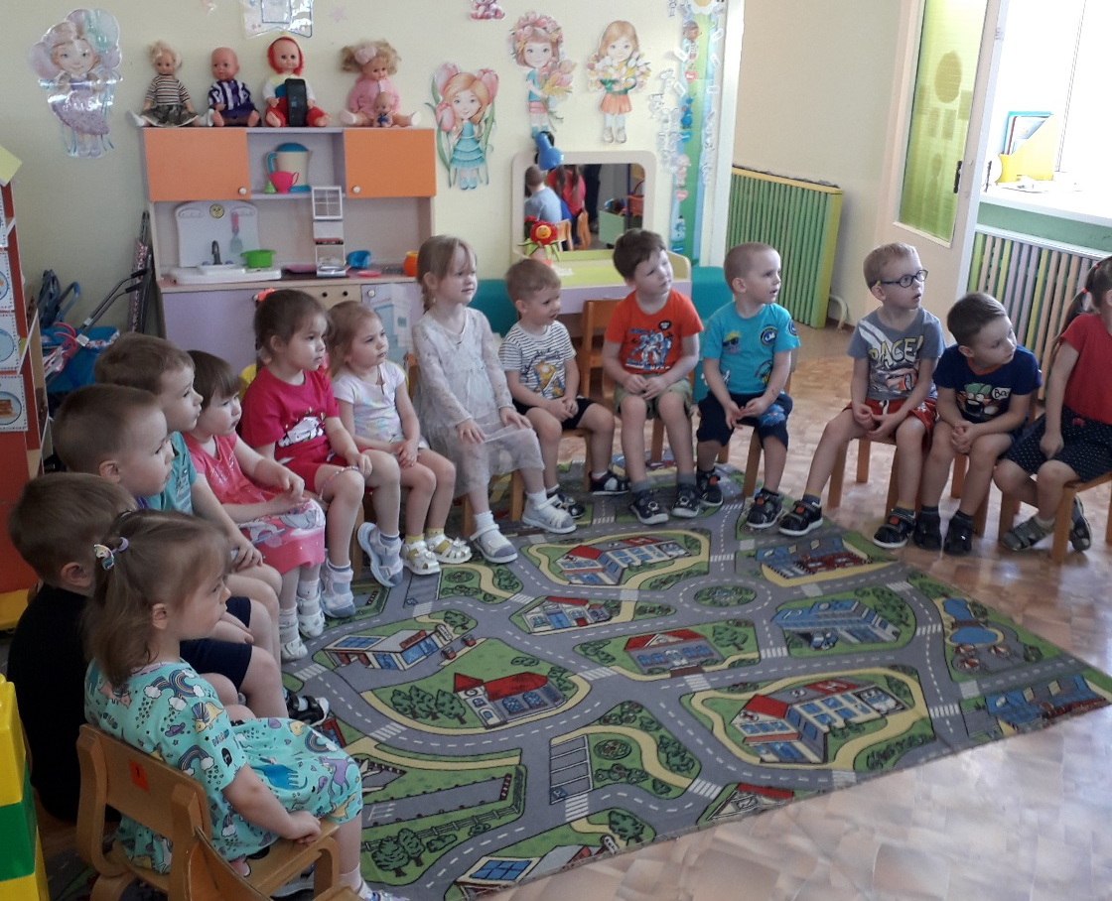

Slide 17
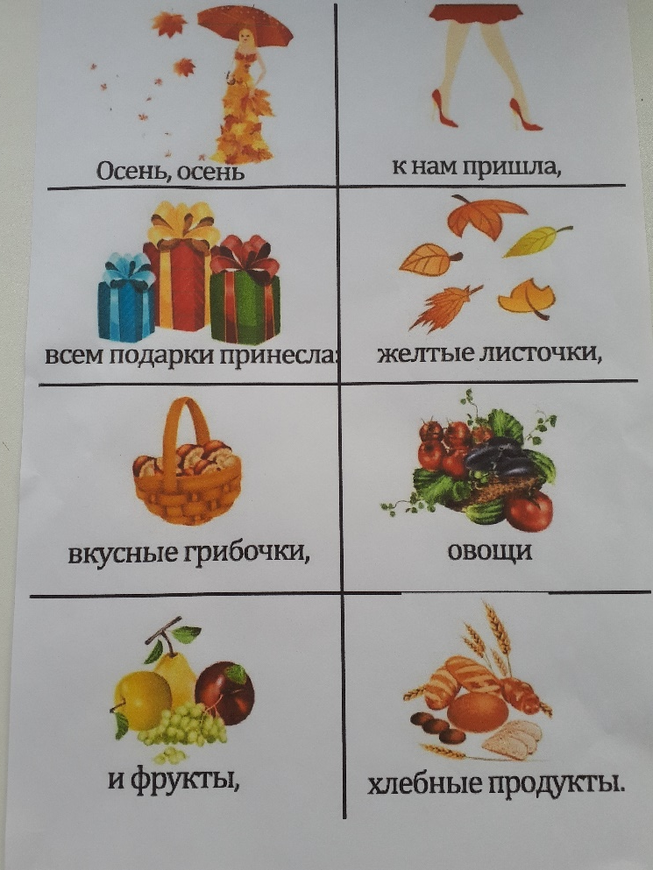
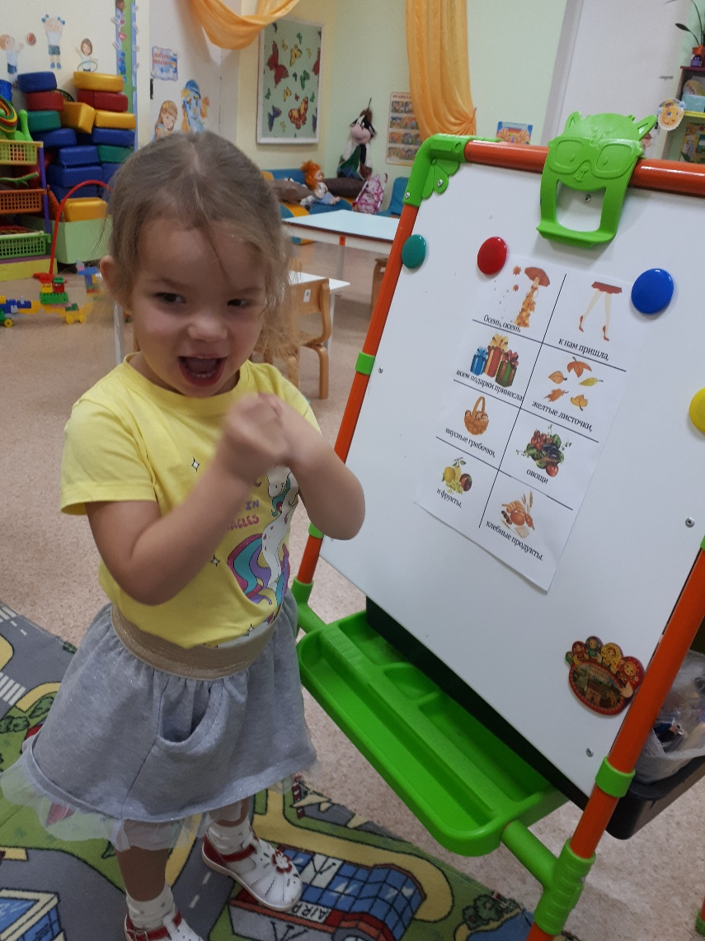
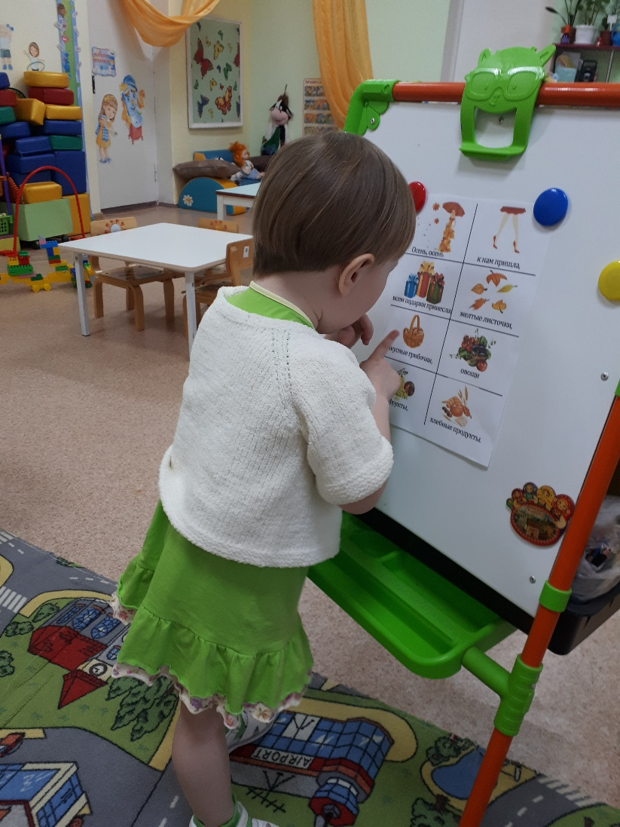

Slide 18
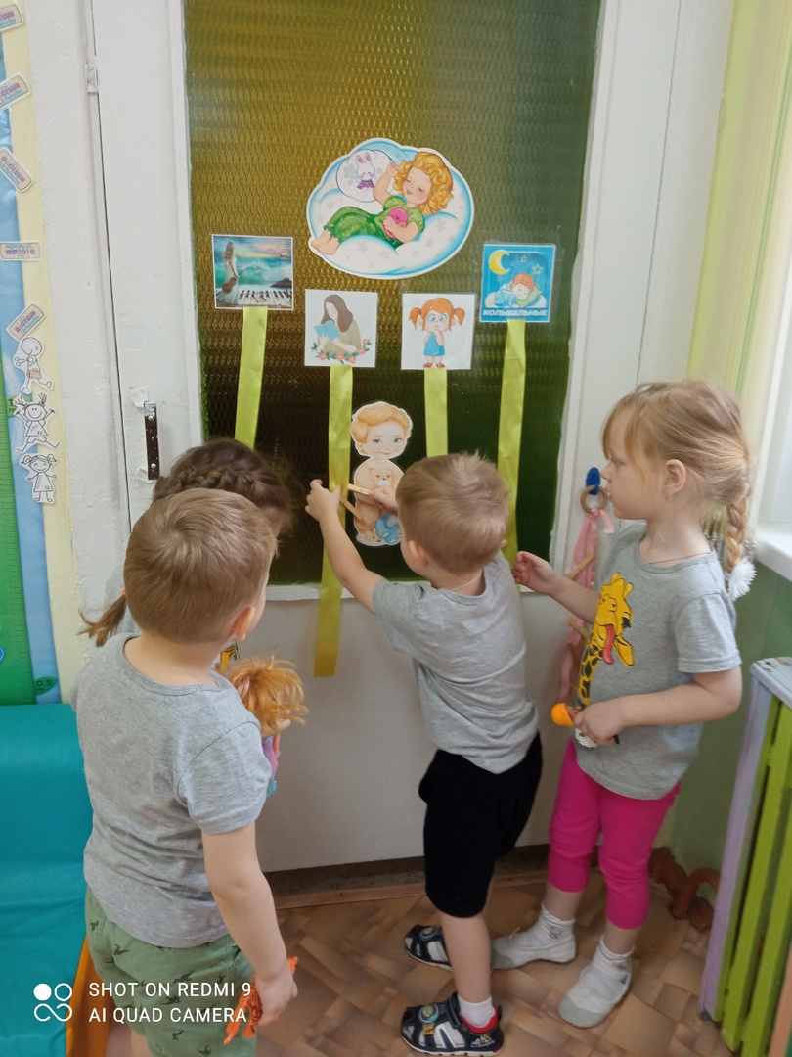
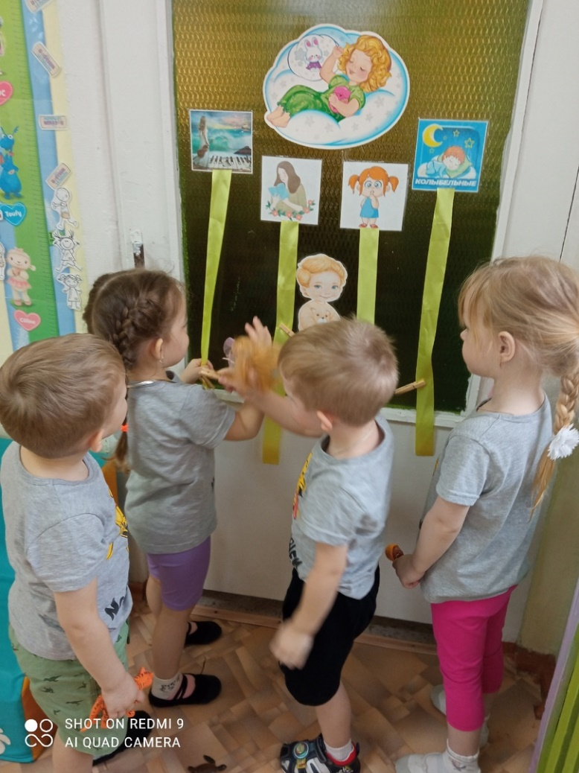
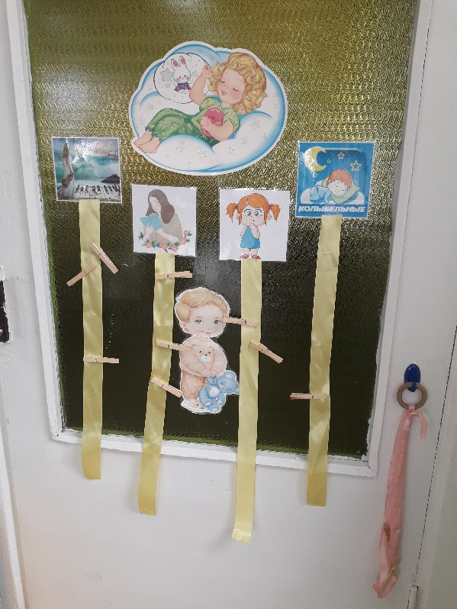

Slide 19
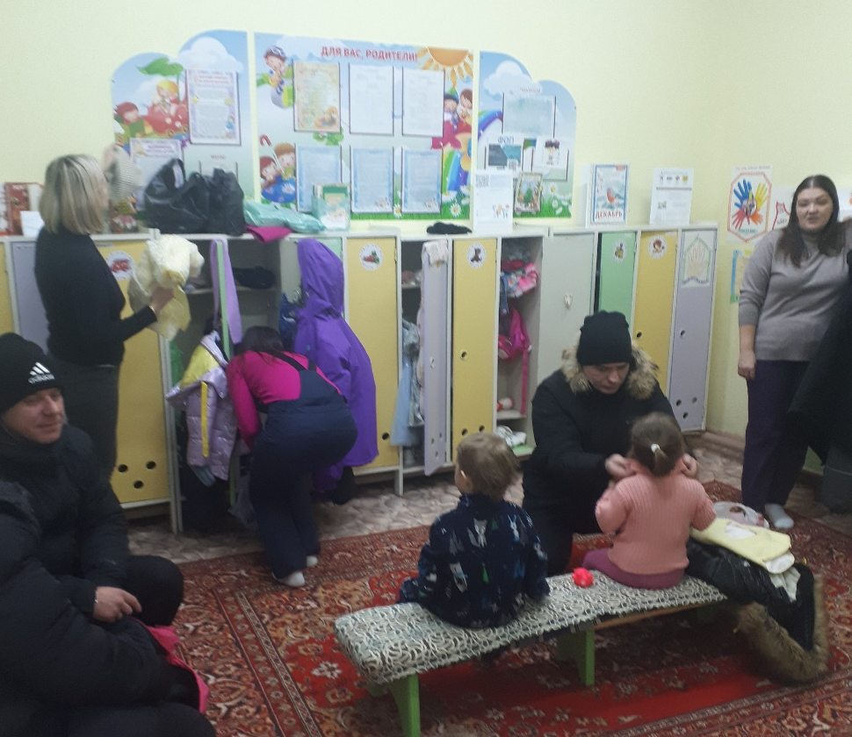
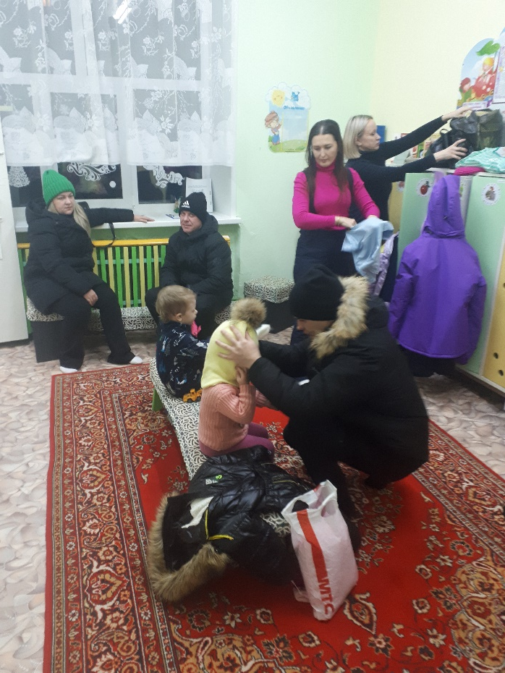
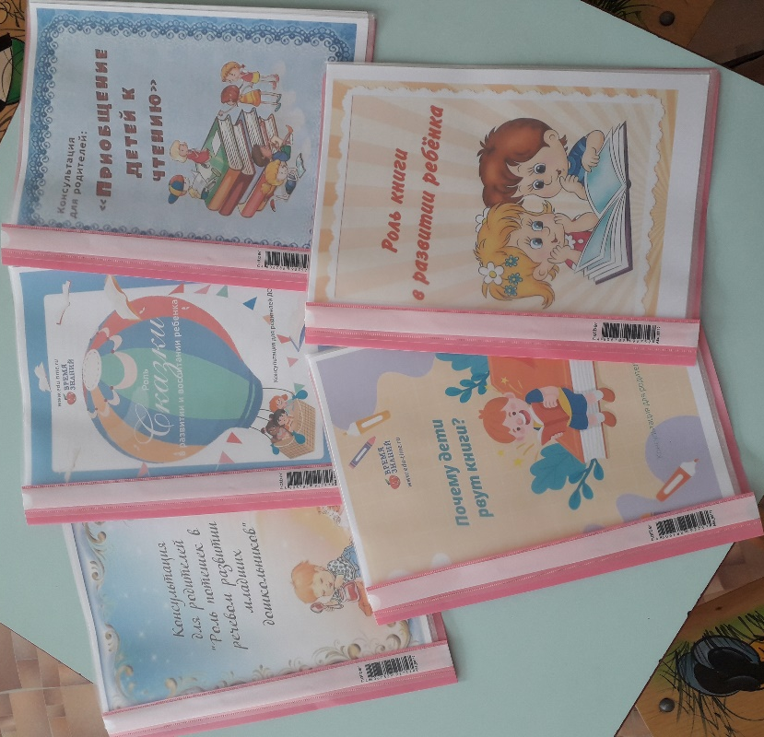

Slide 20
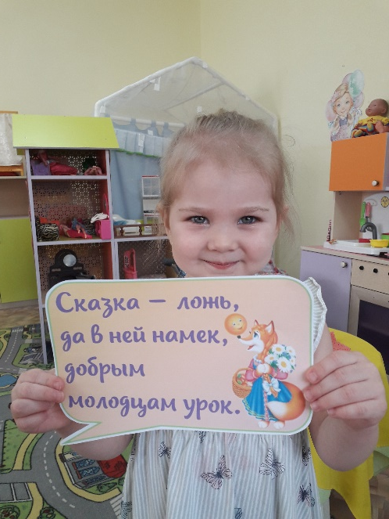
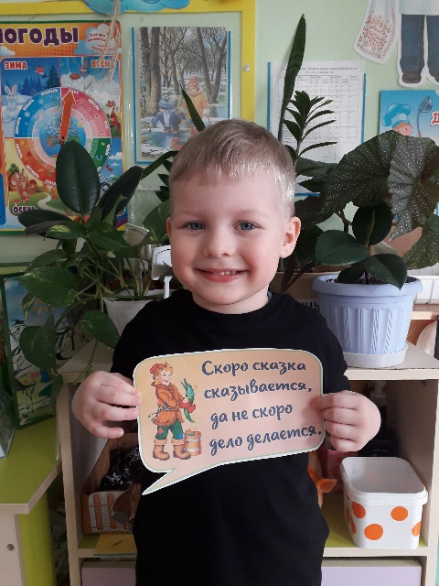
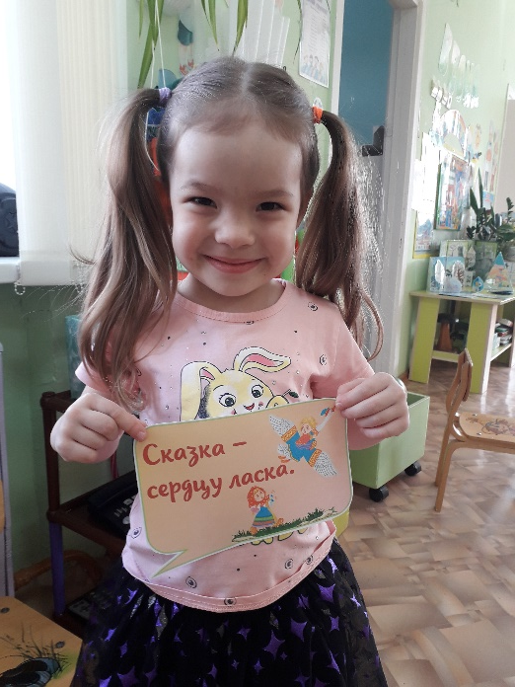
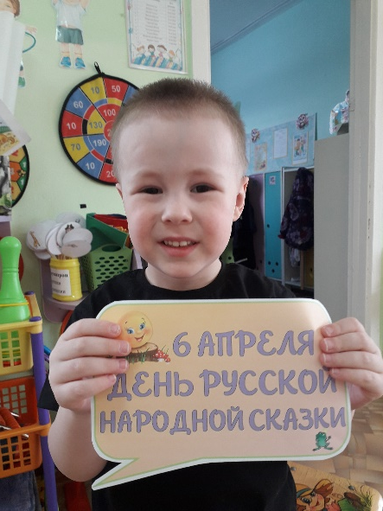
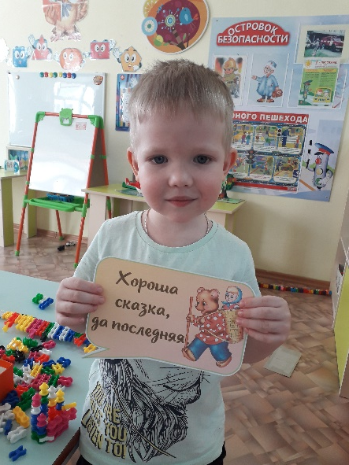

Slide 21
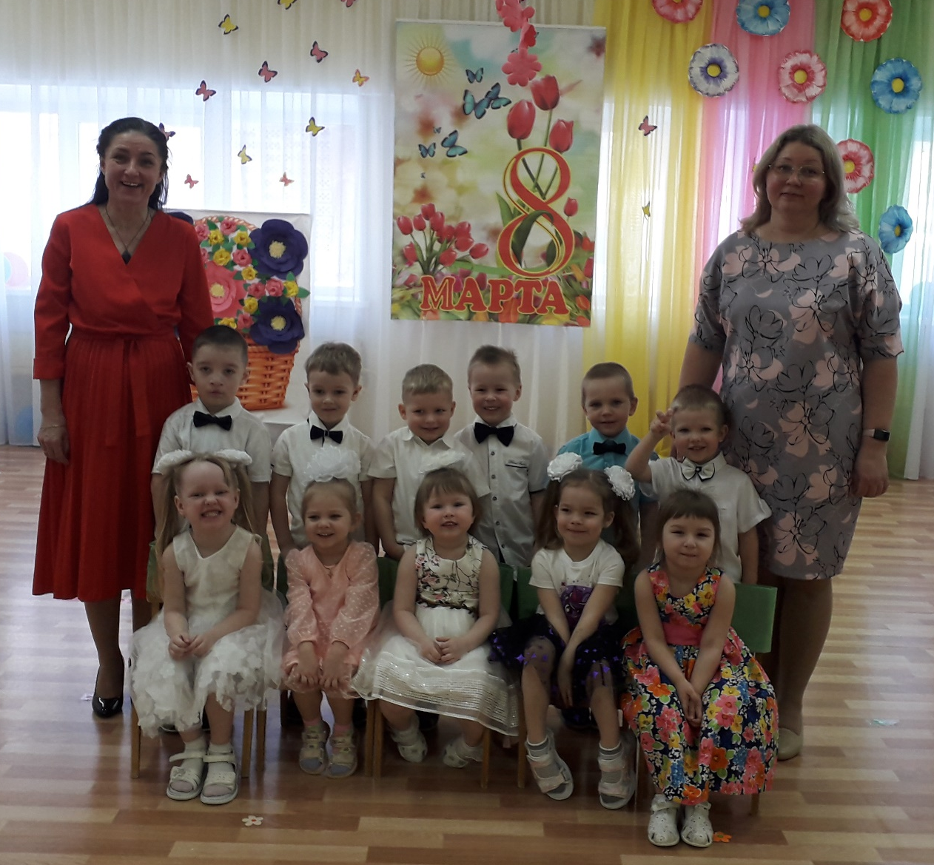
Спасибо за внимание!

